Slide 1




Queijo
no Ponto

Slide 2







Colaboradores
Ana Vitória
Beatriz
Liz
Maria Eduarda
Pedro Leão
Rafael Pires
Samara

Slide 3

Segmento
Nosso projeto é direcionado ao setor do agronegócio, com foco em produtores de Queijo Minas Artesanal, principalmente aqueles de pequeno e médio porte, que são fundamentais para a preservação de tradições e o fortalecimento da economia local.

Slide 4

Maiores Regiões Produtoras
Salitre
2 Município
240 Produtores
7,5 toneladas/dia
Triângulo Mineiro
10 Municípios
344 Produtores
5 toneladas/dia
Cerrado
19 Municípios
6 mil Produtores
150 toneladas/dia
Araxá
11 Municípios
1,4 mil Produtores
21 toneladas/dia
Serro
11 Municípios
900 Produtores
16,2 toneladas/dia
Canastra
9 Municípios
1 mil Produtores
30 toneladas/dia
Campo das Vertentes
18 Municípios
300 Produtores
4,5 toneladas/dia

Slide 5
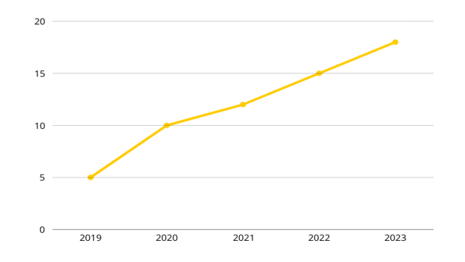
Infográficos
Crescimento do consumo de Queijo Minas artesanal
Estudo realizado pela Embrapa e Sistema FAEMG sobre o crescimento no mercado de queijos artesanais.​

Slide 6
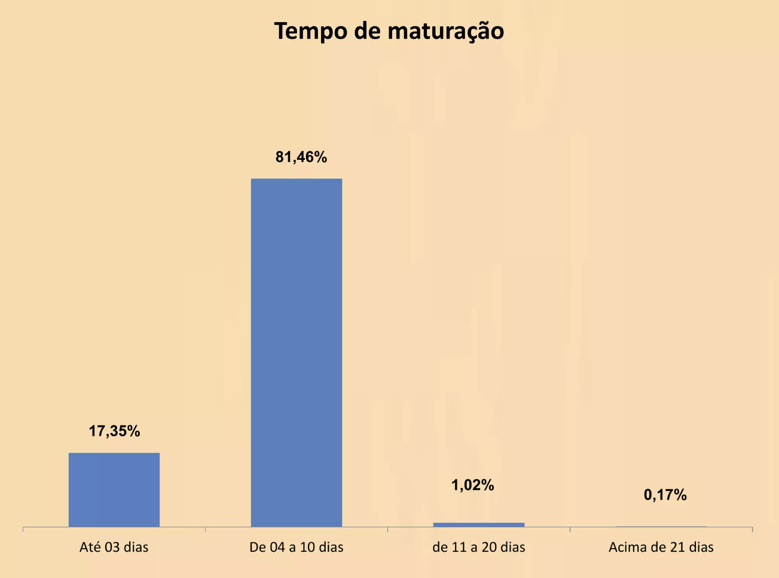
Infográficos
81,4%
17,35%
Maturação Média
Maturação curta
1,19%
Maturação Longa
Estudo realizado pela SEBRAE sobre o tempo médio de maturação de queijos artesanais .​

Slide 7
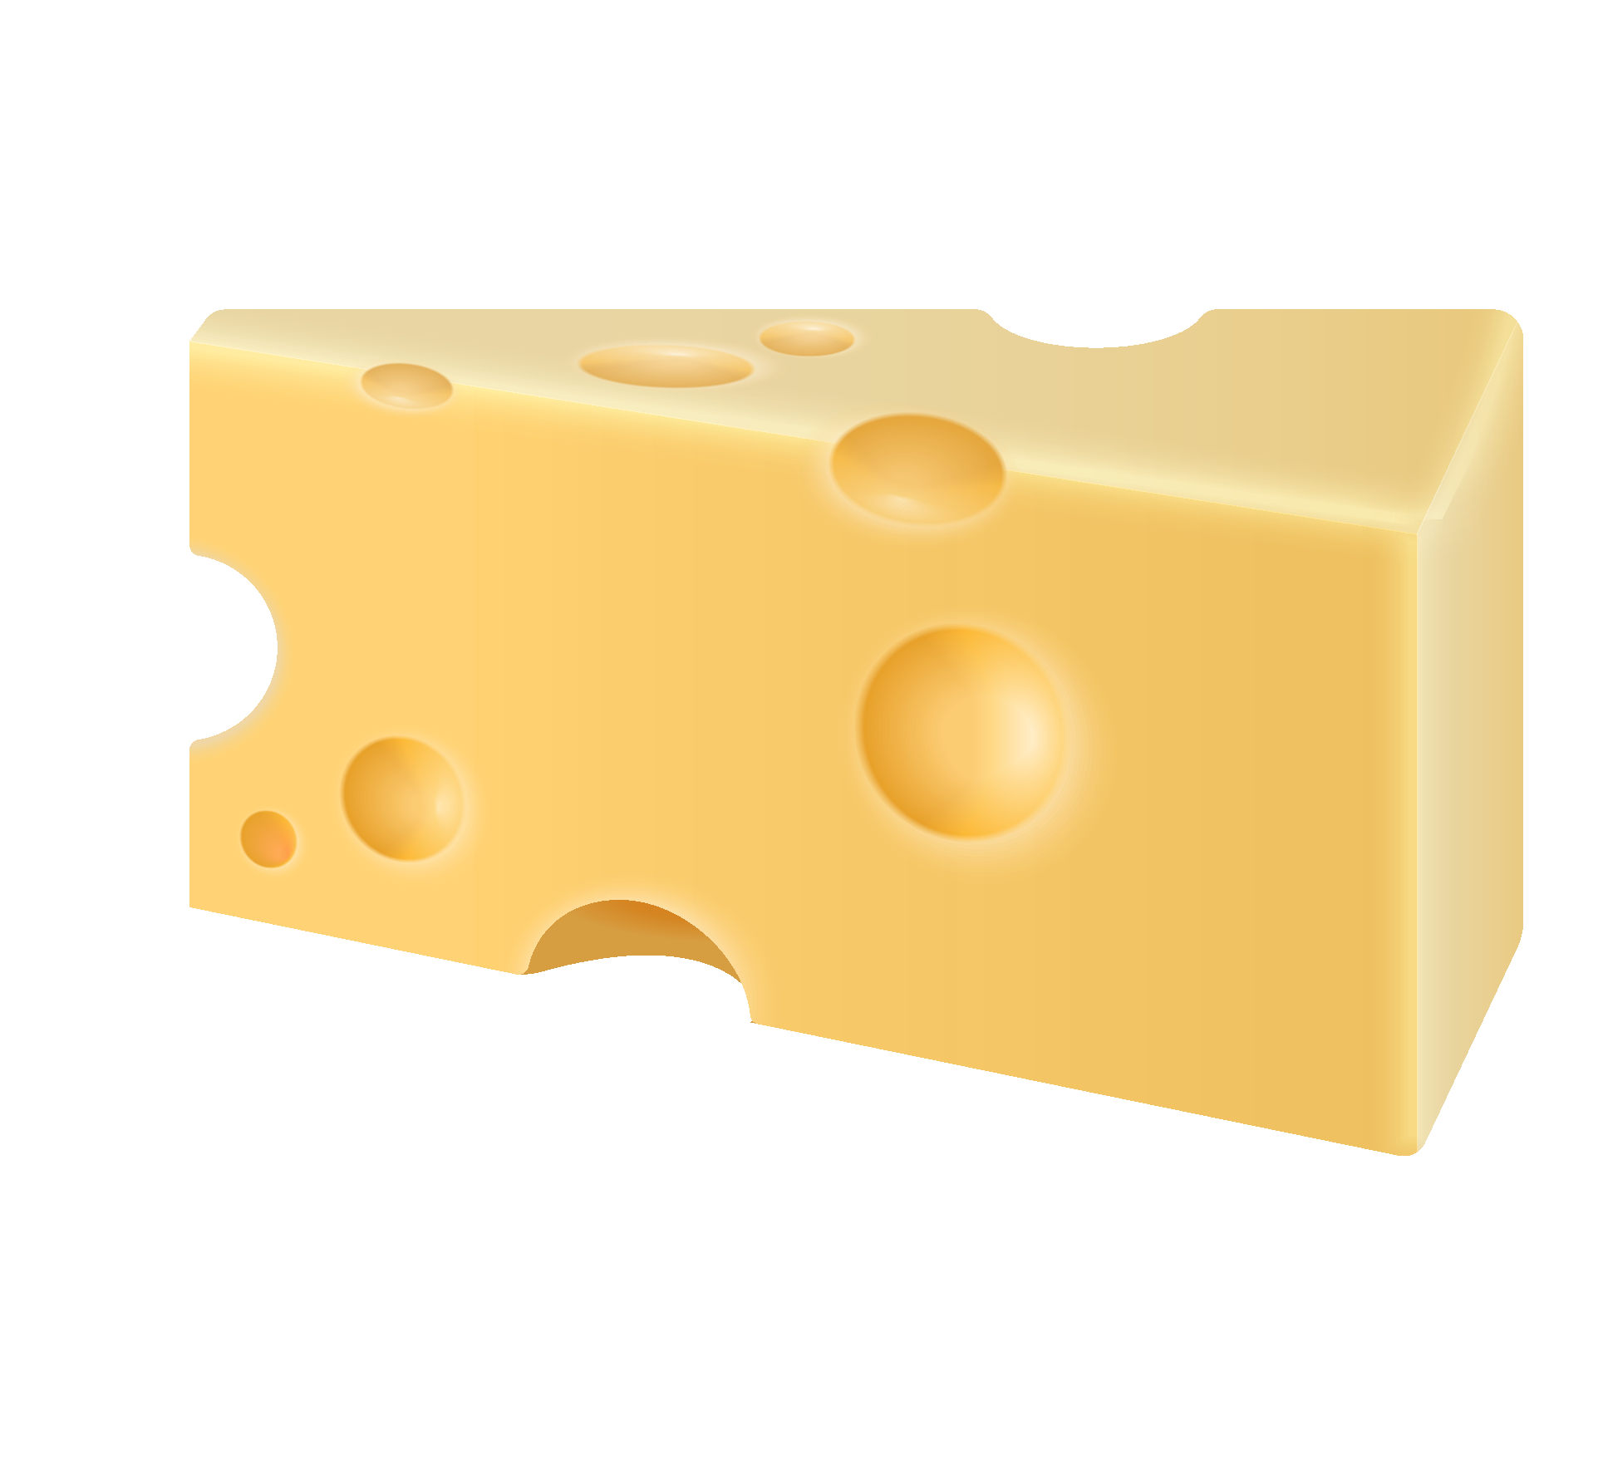
Desafios
01
02
03
04
Dificuldade em Manter Padrão
Mofos Indesejados
Sem controle preciso, a qualidade do queijo varia de lote para lote.
Desenvolvimento de mofos inadequados por falta de controle da umidade
Perdas por Desidratação
Desperdício de Produto
Excesso de perda de umidade, levando a rachaduras e desidratação do queijo.
Perda de até 15% do queijo devido a condições inadequadas de maturação.
Lei Federal 13.680, primeira lei brasileira que regulamenta especificamente a produção artesanal de
queijos de leite cru.

Slide 8

Proposta de Solução
Nosso projeto utiliza sensores de temperatura LM35 e de umidade DHT11, instalados nas salas de maturação. O monitoramento será feito por uma plataforma web com uma dashboard que exibe gráficos e envia alertas automáticos.
Os dados são armazenados em um banco de dados para análise, e notificações são enviadas quando condições inadequadas são detectadas. Um simulador financeiro estima o impacto da redução de desperdícios.

Slide 9




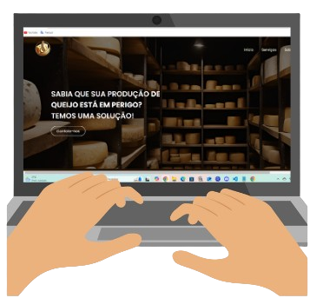








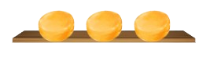




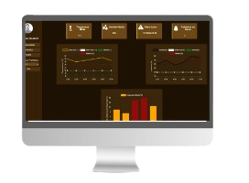

Diagrama de Negócio

Slide 10


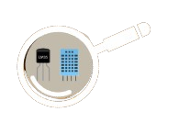


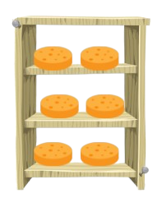

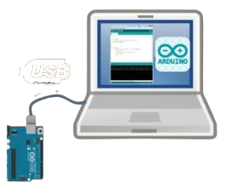
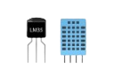

Diagrama de Solução Técnica

Slide 11

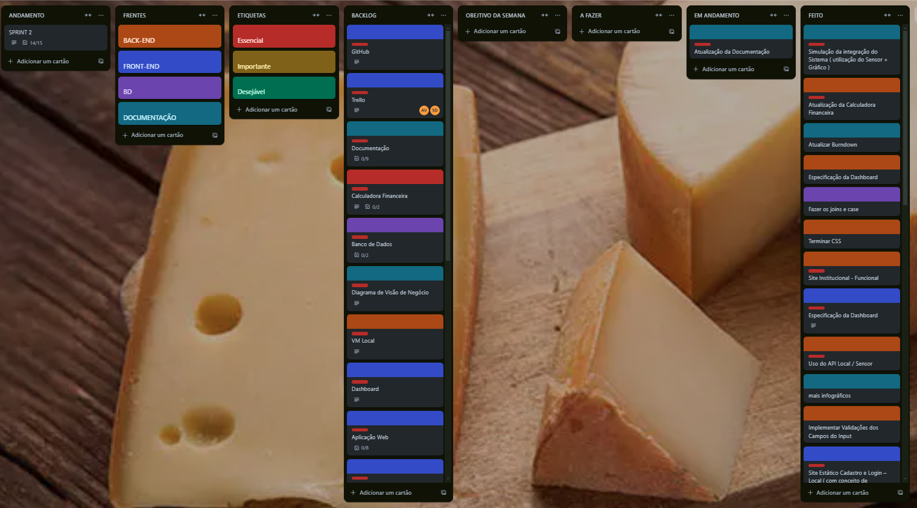
FERRAMENTA DE GESTÃO

Slide 12
FERRAMENTA DE GESTÃO

Slide 13
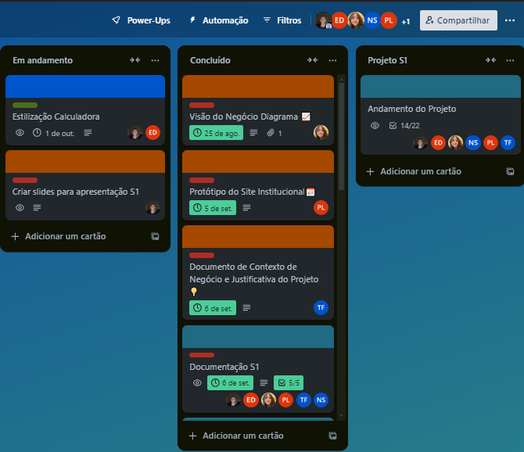
FERRAMENTA DE GESTÃO

Slide 14
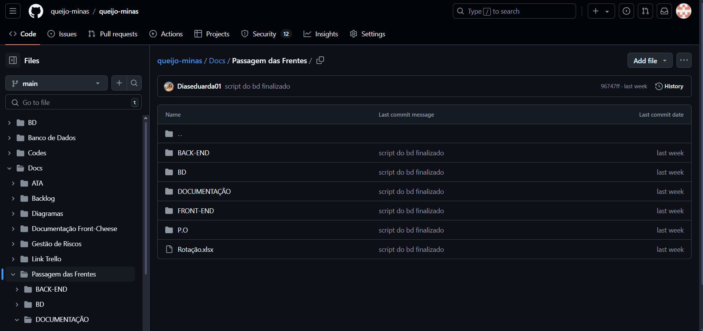
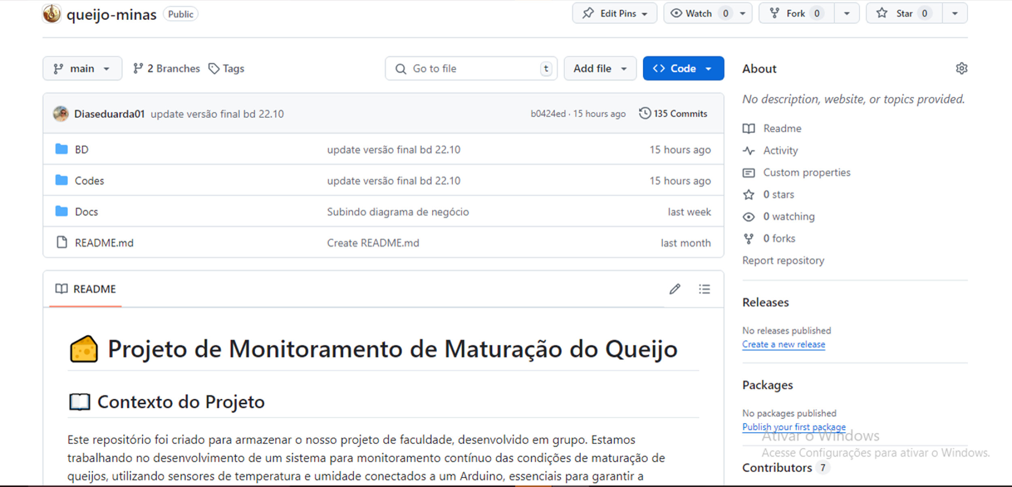
Sprints
Ferramenta
GITHUB

Slide 15
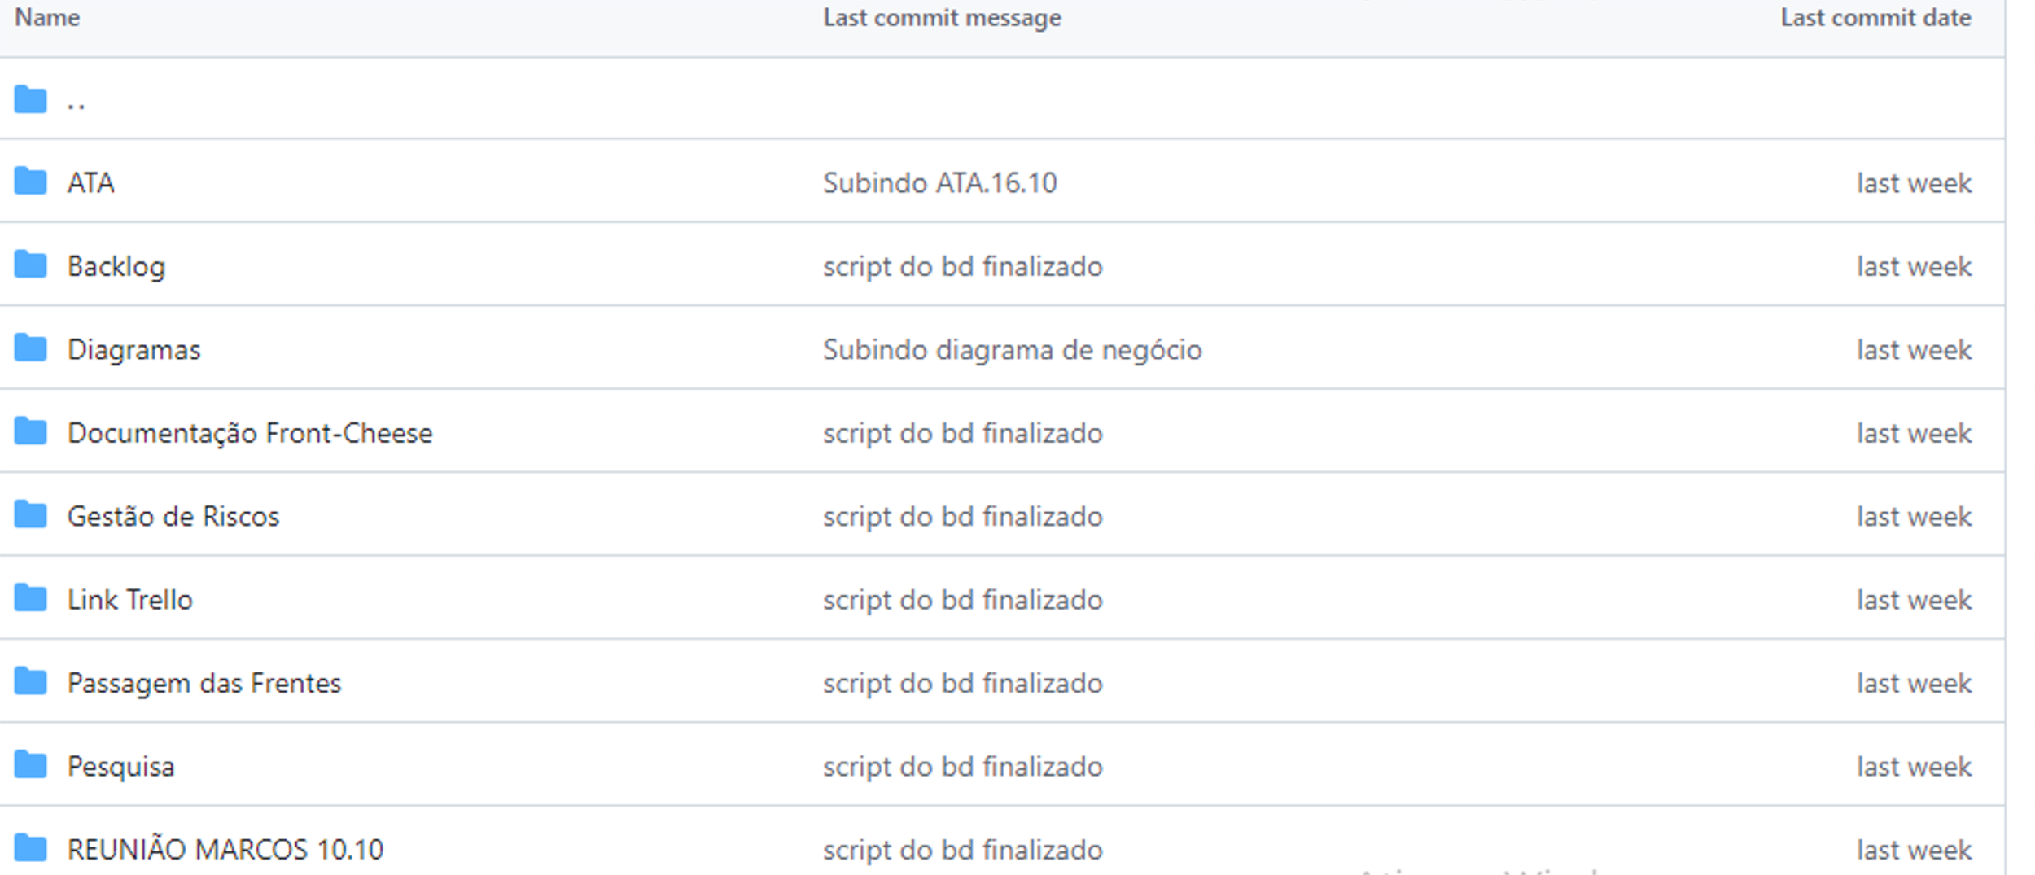
Sprints
Ferramenta
GITHUB

Slide 16
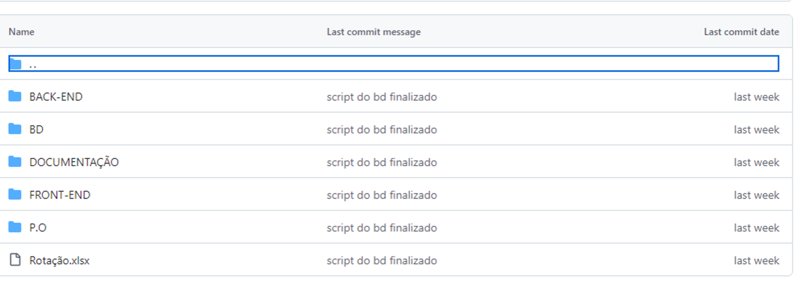
Sprints
Ferramenta
GITHUB

Slide 17

Site Institucional
index
login
cadastro

Slide 18
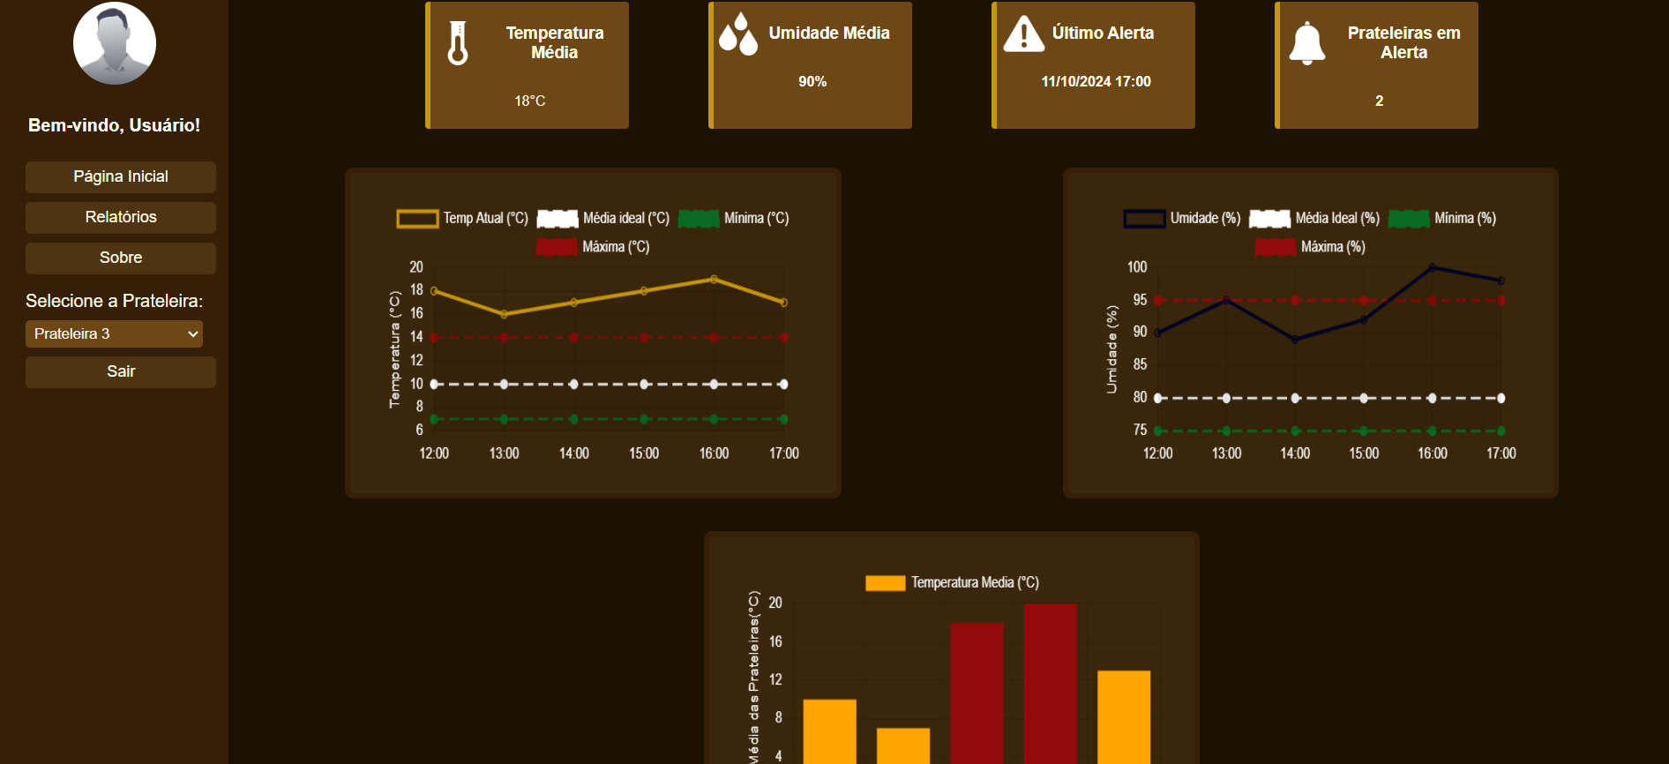

Dashboard

Slide 19




Especifações das Métricas

Slide 20
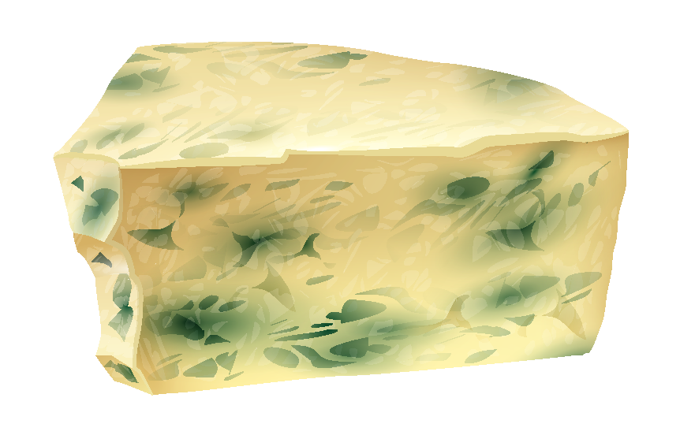
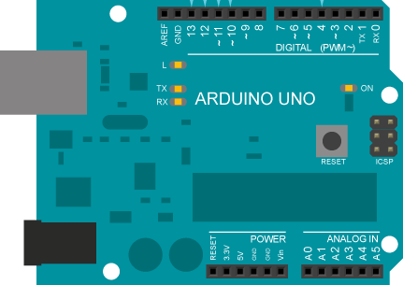

Arduíno e Sensores - Gráfico
LM35: Temperatura​
DHT11: Umidade​

Slide 21
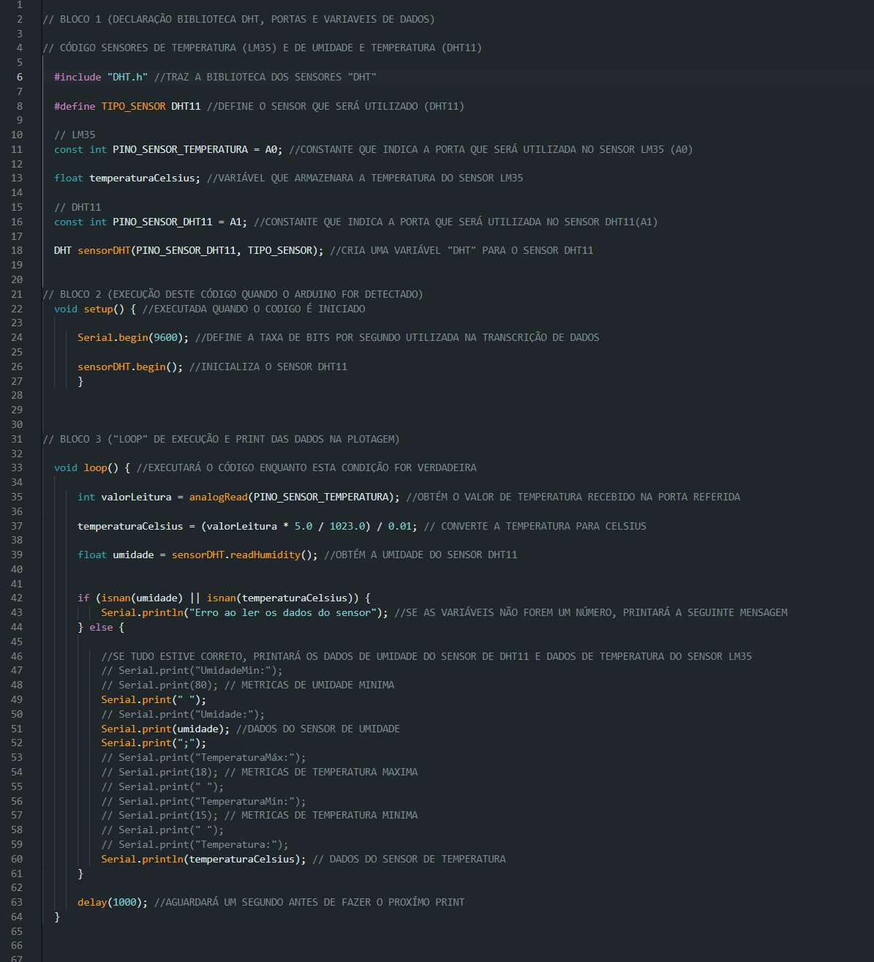


Arduíno e Sensores – Código

Slide 22
Arduíno e Sensores – Código

Slide 23
Arduíno e Sensores – Código

Slide 24
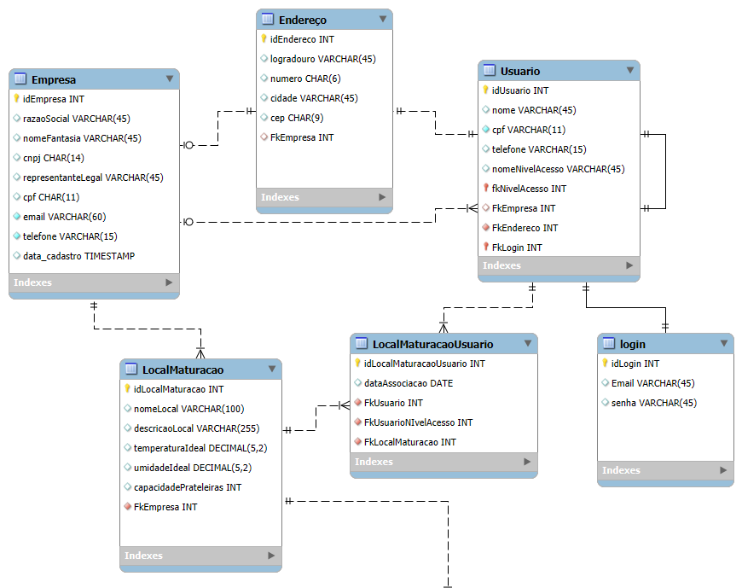

Modelo de Dados Lógico - Diagrama

Slide 25
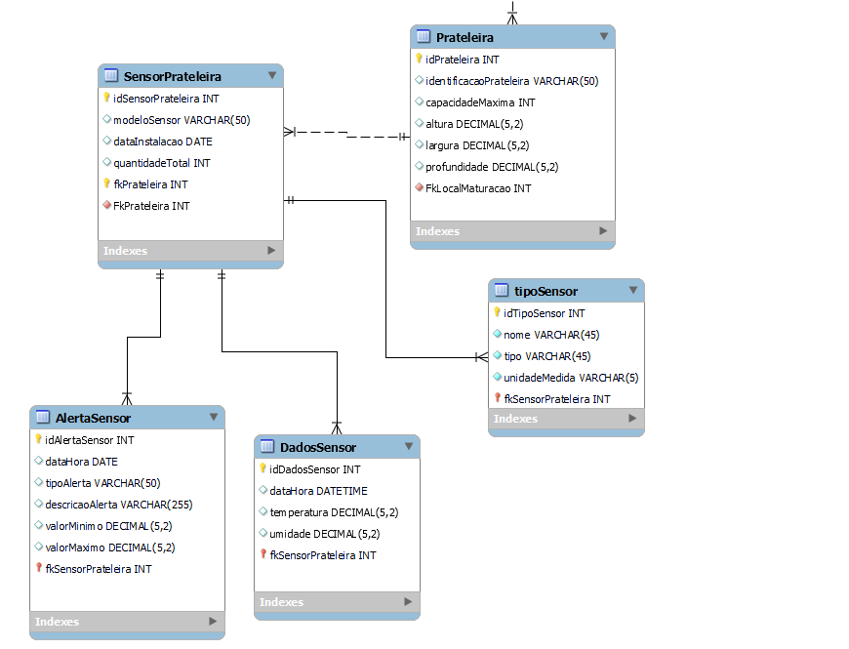
Modelo de Dados Lógico - Diagrama

Slide 26

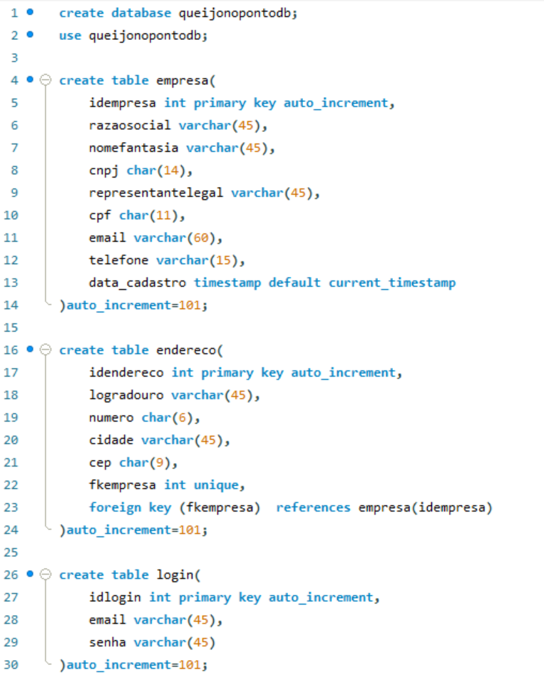

Tabelas

Slide 27
Script na VM
O que é VM?
Por que utilizamos ela?
Para isso, alteramos a porta padrão do MySQL na máquina física para 3307. Essa modificação é necessária para liberar a porta 3306, , permitindo que ela seja utilizada exclusivamente pela instância do MySQL na máquina virtual.

Slide 28
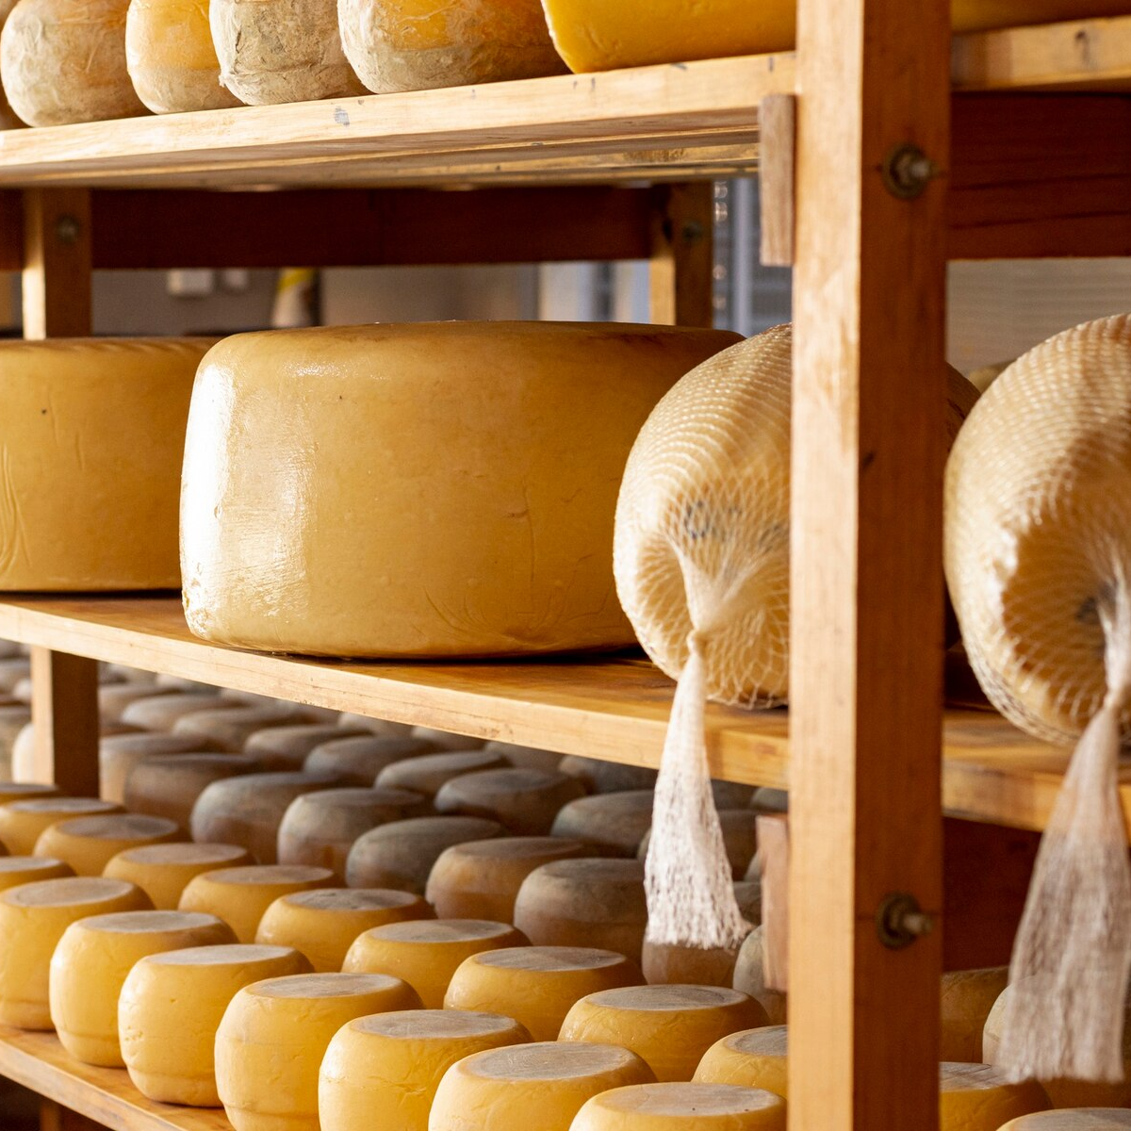
Conclusão
Implementação de sensores de temperatura e umidade pode reduzir desperdícios e melhorar a qualidade do queijo.
Espera-se aumento no faturamento e uma maior eficiência na maturação, com menores perdas no processo.
Em números:
Redução de cerca de 40% a 50% o desperdício
Aumento substancial de 15% em seu faturamento mensal

Slide 29
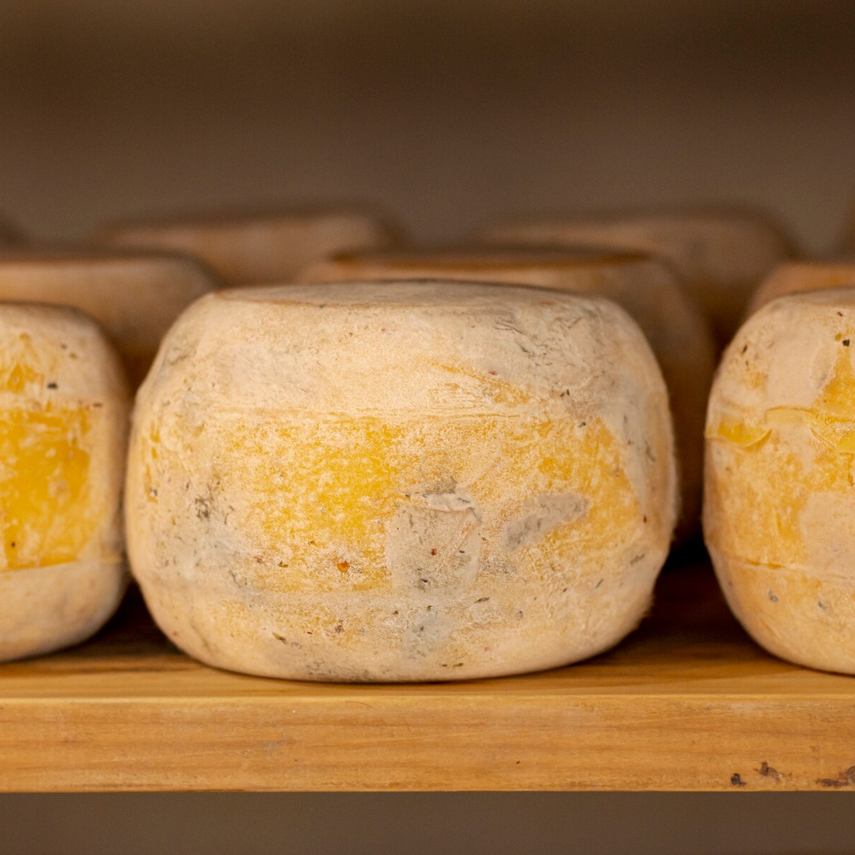
Próximos Passos
Criação de API para integração de Banco de Dados e login/cadastro
Implementação de Dashboard Dinâmica
Atualização de versão final do site (equipe)
Criação de Tela Separada de Cadastro: Pessoa Física e Pessoa Jurídica
Finalização do Projeto
Longo prazo...
Expansão de Locais e Tipos de Clientes
Expansão para Outras Salas
Monitoramento de Outros Tipos de Queijos

Slide 30

Obrigada!
Dúvidas?
Queijo
no Ponto

